Slide 1
Metoda přenosu chyb
Soubor U-V-mereni.dat obsahuje výsledky opakovaného měření elektrického napětí a proudu procházejícího drátem. Určete elektrický odpor drátu a jeho chybu.
Měření bylo prováděno na homogenním drátu o délce 0.625(2) m a průměru 1.4(1) mm.
Určete měrný elektrický odpor materiálu, ze kterého je drát vyroben.
Odhadněte, o jaký materiál by se mohlo jednat.
elektrický odpor drátu
kruhový průřez drátu
měrný elektrický odpor
chyba měrného elektrického odporu
?

Slide 2
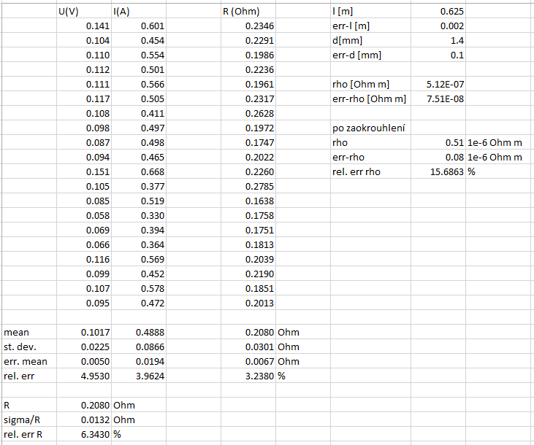
Metoda přenosu chyb
U-V-mereni-PH.xlsx
Způsob č. 2
(aritmetický průměr)
R = (2.10 ± 0.2) Ω
Způsob č. 1
(přenos chyb)
R = (2.05 ± 0.2) Ω

Slide 3
Metoda přenosu chyb
Soubor U-V-mereni.dat obsahuje výsledky opakovaného měření elektrického napětí a proudu procházejícího drátem. Určete elektrický odpor drátu a jeho chybu.
Měření bylo prováděno na homogenním drátu o délce 0.625(2) m a průměru 1.4(1) mm.
Určete měrný elektrický odpor materiálu, ze kterého je drát vyroben.
Odhadněte, o jaký materiál by se mohlo jednat.
měrný elektrický odpor
měrný elektrický konstantanu
(55% Cu + 45% Ni)

Slide 4
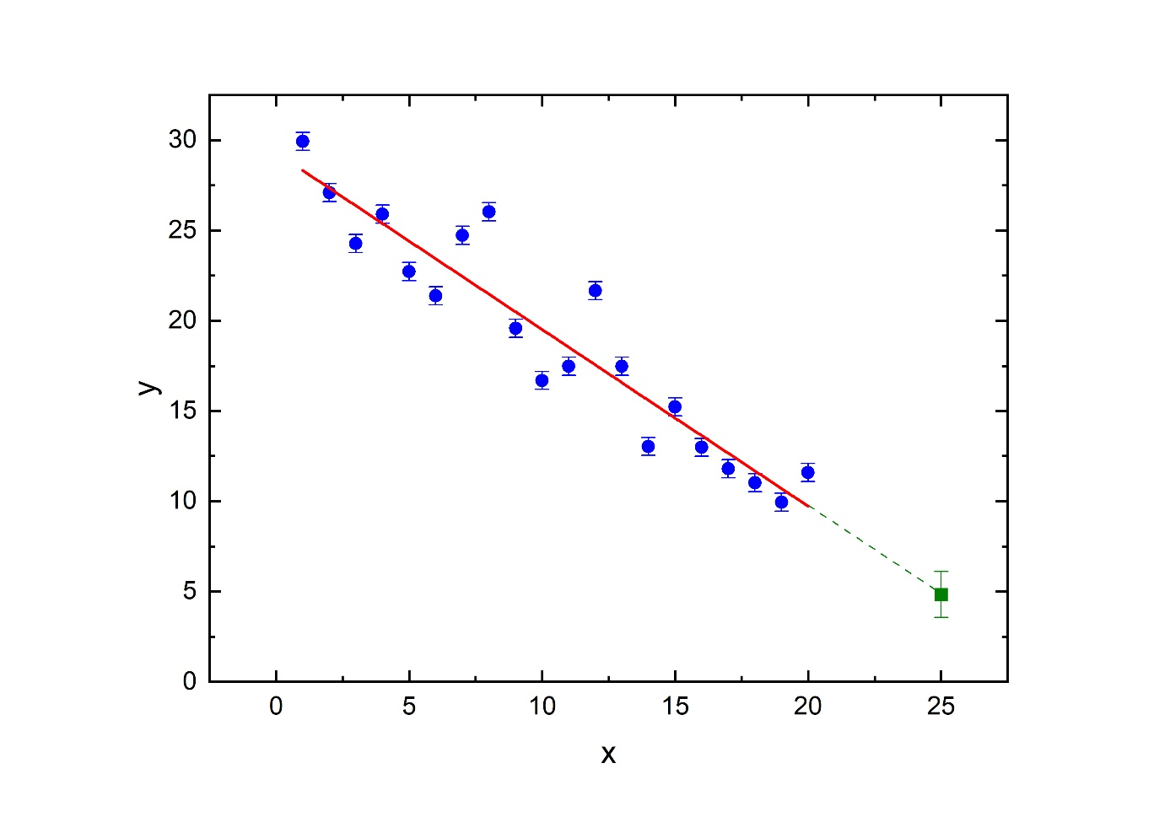
Metoda přenosu chyb
Naměřená data na obrázku byla fitována lineární závislostí .
Hodnoty parametrů získané z fitu jsou a . Odhad kovariance je . Určete hodnotu veličiny extrapolovanou do bodu a chybu této extrapolace.
chyba extrapolace:

Slide 5
Metoda přenosu chyb
Naměřená data na obrázku byla fitována lineární závislostí .
Hodnoty parametrů získané z fitu jsou a . Odhad kovariance je . Určete hodnotu veličiny extrapolovanou do bodu a chybu této extrapolace.
chyba extrapolace:
lineární fit
extrapolace

